Slide 1

Soutenance Itération 4
Nathan Späth, Leo Bougnoux, Gabriel Marique

Slide 2
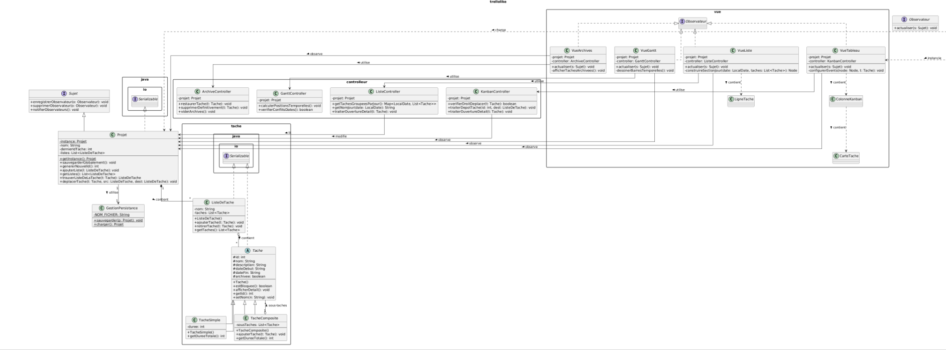

Slide 3
FonctionalitésCU implémentées
VueListe (Léo)
VueGantt (Nathan)
VueArchivees (Gabriel)
Refonte du système de durée des taches(Nathan)

Slide 4
Test de L’application

Slide 5
Prévus pour Itération 5 :

Slide 6
Etiquettes
Filtres et recherche
Progression des taches (barre de progression)
Perfectionner vues

